Slide 1
NUTRİSYONEL EKSİKLİKLER VE TEDAVİSİ
ARAŞ. GÖR. DR. AYDAN GÜZEL
KTÜ AİLE HEKİMLİĞİ ABD.

Slide 2
AMAÇ
Sık görülülen, proflaksi ve tedavi gerektiren bazı vitamin ve eser element eksiklikleri hakkında bilgi vermek

Slide 3
HEDEFLER
Nutrisyonel eksikliklerin nedenlerini öğrenebilmek
Nutrisyonel eksikliklerin klinik ve laboratuvar bulgularını sayabilmek
Nutrisyonel eksiklikliği olan hastaların tedavi ve proflaksi yaklaşımlarını öğrenmek

Slide 4
SUNUM PLANI
D VİTAMİNİ
DEMİR
B12 VE FOLAT
ESANSİYEL YAĞLAR
ÇİNKO
İYOT
C VİTAMİNİ

Slide 5
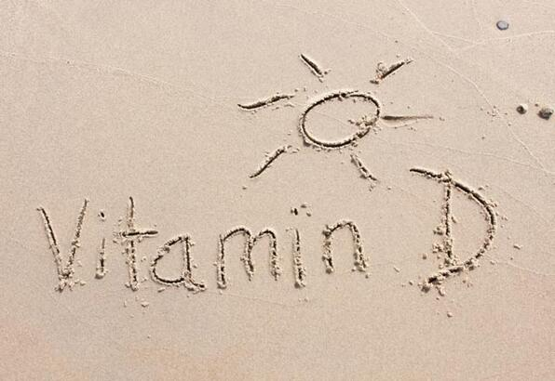

Slide 6
D VİTAMİNİ
Sekosteroid yapıda bir hormondur.
Değerlendirmek için serum 25 hidroksi(OH) vitamin D düzeyi ölçülür:
>30 ng/ml(75 nmol/L) yeterli vitamin D düzeyi,
20-30 ng/ml(50-75 nmol/L) vitamin D yetersizliği,
<20 ng/ml(50 nmol/L) vitamin D eksikliği,
<10 ng/ml ciddi vitamin D eksikliği
>150 ng/ml → İntox.

Slide 7
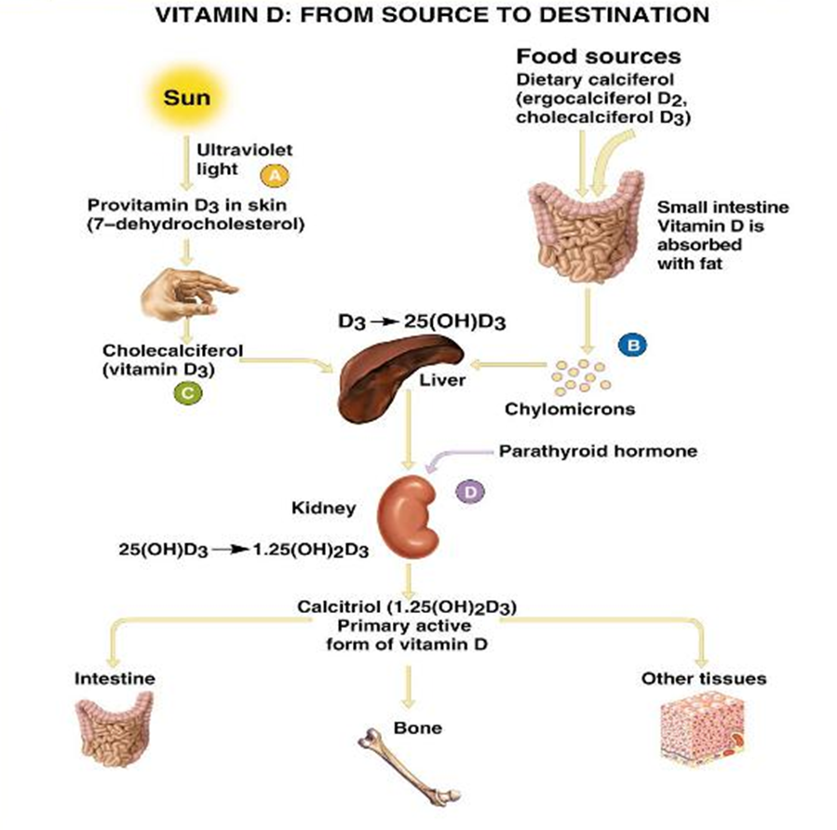

Slide 8
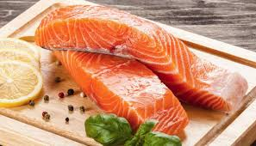
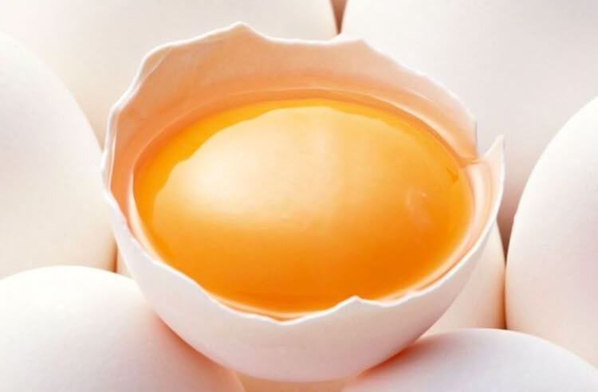
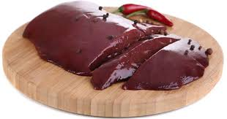
D VİTAMİNİ-Genel Bilgiler
%10- 20 gıdalar ile→ Vitamin D içeren besin sayısının az olması nedeniyle
%80-90 UVB ışınları etkisiyle ciltte sentezlenir.
Sentez için cilde direkt güneş ışını teması gereklidir.
Faktör düzeyi 15 veya üzerindeki güneş koruyucu kremlerin kullanılması güneş ışınlarının deriye ulaşmasını engellemektedir. Cam ve tül arkasından güneşlenme de vitamin D sentezini engeller.

Slide 9
D VİTAMİNİ-Genel Bilgiler
Güneş ışınlarının dünya yüzeyine ulaştığı açı=Zenith açısı→D vitamini sentezi
Ülkemiz için vitamin D sentezi:
Mayıs-Kasım ayları arasında
Uygun ışın açısı saat 10.00-15.00
Yazın uygun saatlerde tüm vücudun güneş ışığı ile minimal eritem dozu (MED) oluşturacak (ciltte hafif pembelik) şekilde karşılaşması (~1 MED) durumunda, deride, oral alınan yaklaşık 20.000 IU vitamin D dozuna eşdeğer düzeyde vitamin D sentezi gerçekleşir.

Slide 11
D VİTAMİNİ-Klinik Bulgular
Eksikliğin derecesi ve süresi önemli!!
Asemptomatik
Osteoporoz
Osteomalazi
Yaygın kemik-kas ağrısı
Kemik hassasiyeti
Kas güçsüzlüğü
Yürüme zorluğu ve kırıklar

Slide 12
D VİTAMİNİ-Laboratuvar Bulguları
Serum 25(OH) D düzeyi ölçümü ile değerlendirilir→ yarı ömrü 2-3 haftadır.
1,25-dihidroksi Vitamin D→ yarı ömrünün 4 saat gibi kısa olması,
kan konsantrasyonunun çok düşük olması nedeniyle
vitamin D durumu hakkında çok iyi bilgi vermemektedir.
Kronik böbrek yetmezliği,
kalıtımsal fosfat kaybettiren hastalıklar,
onkojenik osteomalazi,
vitamin D dirençli raşitizm gibi durumlarda

Slide 13
25-hidroksi vitamin D ölçümünün, sadece vitamin D eksikliği yönünden riskli gruplara yapılması önerilir:
Yaşlılar
Koyu cilt rengine sahip olanlar
Obezite
Vitamin D metabolizmasını hızlandıran ilac kullanımı
Güneşe yetersiz maruziyet
Osteoporoz
Nontravmatik (spontan) kırık oluşumu
Osteomalazi
Malabsorbsiyon sendromları
Kronik böbrek yetmezliği
Kronik karaciğer hastalıkları
Hiperparatiroidi

Slide 14
D VİTAMİNİ-Laboratuvar Bulguları
25(OH) D duzeyi <20 ng/ml →
serum kalsiyum, fosfor, ALP, PTH, kreatinin, transglutaminaz antikorların düzeyi (Çölyak hastalığı yönünden)
25(OH) D <10 ng/ml olması osteomalazi gelişimi yönünden risklidir!!
Vitamin D eksikliğinin tanısında ve tedavinin takibinde 24 saatlik idrarda kalsiyum düzeyi ölçümü de önemli
TEMD vitamin D durumunu değerlendirmek için serum 25(OH) D düzeyinin ölçülmesini önerir. Vitamin D eksikliği yaygın olmasına rağmen toplum taraması önerilmemektedir. 25(OH) D eksikliği yönünden yüksek riskli kişilerin değerlendirilmesi önerilir.

Slide 15
VİTAMİN D-Eksikliğinin Önlenmesi ve Tedavi
19-70 yaş min. günlük D vitamini ihtiyacı→600 IU(25(OH) vitamin D düzeyini 30 ng/ml düzeyinde tutacak ihtiyaç 1500-2000 IU)
70 yaş üzeri→800 IU/gün,
Kolekalsiferol(D3) tercih edilmeli.
Günlük güvenli D vitamini limiti 4000 IU’dir.
25(OH) vitamin D düzeyi >88 ng/ml →hiperkalsiüri izlenir.
D vitamini ile birlikte yeterli kalsiyum alımı sağlanmalıdır: 19-70yaș:1000 mg/gün,
>70 yaş: 1200 mg/gün
Günlük ihtiyacın karşılanması gıda ve güneşe maruz kalmanın yanında D vitamin takviyesi gerektirir. D vitamin eksikliği yönünden riskli kişilerde önerilen dozlarda takviye yapılmalıdır.

Slide 16
VİTAMİN D-Eksikliğinin Önlenmesi ve Tedavi

Slide 17
VİTAMİN D-Eksikliğinin Önlenmesi ve Tedavi
Kronik KC hastalarında→25 hidroksilasyon gerektirmeyen alfakalsidiol,
KBY’de→ aktif D vitamini(kalsitriol) (0.25-0.50 mikrogr/gün)
100 IU(2.5 mikrogram) D vitamini serum 25(OH) D düzeyini 0.7-1 ng/ml arttırır.
Hedef, serum 25(OH)D düzeyi:30-50 ng/ml
D vitamini emilimi besinlerden etkilenmez.

Slide 18
VİTAMİN D-Eksikliğinin Önlenmesi ve Tedavi
25(OH) vitamin D< 20 ng/ml →D vitamini yüklemesi yapılmalı
Vitamin D eksikliği olanlara (<10-20 ng/ml)→50.000 IU/hafta, 6-8 hafta vitamin D verilmeli
HEDEF:30 ng/ml ve üzerine çıkmak
Hedeflenen serum vitamin D düzeyine ulaştıktan sonra, vitamin D günlük 1500-2000IU idame dozu ile devam edilmelidir.
Hedeflenen serum düzeyine ulaşılmadığı durumlarda, vitamin D tedavisine 50.000 IU/hafta, 3-6 hafta süre ile devam edilebilir.

Slide 19
VİTAMİN D-Eksikliğinin Önlenmesi ve Tedavi
Vitamin D metabolizmasını hızlandıran ilaç kullananlarda, yükleme ve idame dozları 2-3 kat daha fazla olmalıdır
Obez hastalarda
Malabsorbisyonlu hastalarda (yükleme dozu: 6-8 hafta 100000 IU/hafta, idame dozu: 3000-6000 IU/gün)
KBY’de, (eGFR) <30 ml/dk olanlarda kalsitriol kullanılmalıdır.
eGFR>30 ml/dk olanlarda vitamin D suplemantasyonu, normal böbrek fonksiyonu olanlardaki gibi yapılması önerilir

Slide 20
VİTAMİN D-Pediatrik Yaklaşım
 | 25(OH)D VİTAMİN DÜZEYİ(ng/dl)
D VİTAMİNİ EKSİKLİĞİ | <12
D VİTAMİNİ YETERSİZLİĞİ | 12-20
NORMAL | 20-100
D VİTAMİNİ İNTOX | >100
Günlük alınması gereken D vitamini miktarı yaşlara göre değişmekle birlikte genel olarak günde 400-600 IU civarındadır.

Slide 21
D VİTAMİNİ
Kemik sağlığını optimal düzeyde koruyarak idame ettirmenin en fizyolojik yolu anne ve bebeklerin yeterli güneş görmesidir:
Bebeklerin üzerlerinde bez varken; haftada 30 dk giyinik iken haftada 2 saat
Gebelerin, ellerinin ve yüzünün; haftada 3 kez günde 20 dk

Slide 22
VİTAMİN D-Pediatrik Yaklaşım
Anne sütü alan bütün bebeklere ek olarak ne aldıklarına bakılmaksızın en az 1 yaşına kadar 400 IU(3 damla), daha sonra ve tercihen 3 yaşına kadar 600 IU vitamini verilmelidir.
Gebe kadınlara ve laktasyon dönemindeki kadınlara günde en az 600 IU, tercihen günde 1200 IU(9 damla) D vitamini verilmelidir.

Slide 23
VİTAMİN D-Pediatrik Yaklaşım
D vitamini süte katılarak değil doğrudan ağızdan verilmelidir.
Annelerde D vitamini eksikliğinin önemli bir sorun olması nedeniyle D vitamini desteğine yaşamın ilk gününden itibaren başlanmalıdır.
Prematüre bebekler için de günde 400 IU D vitamini desteği yeterlidir.

Slide 24
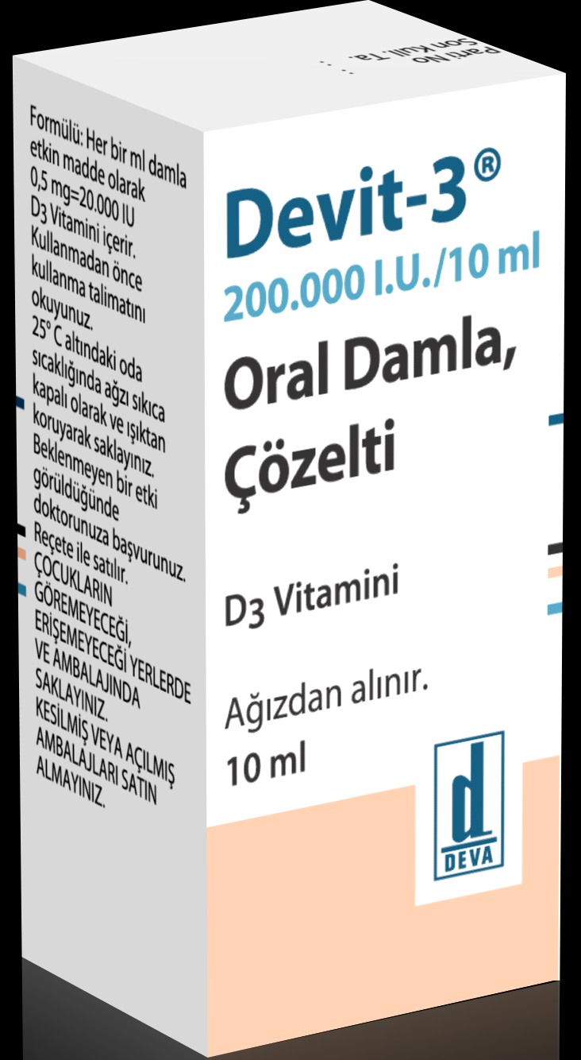
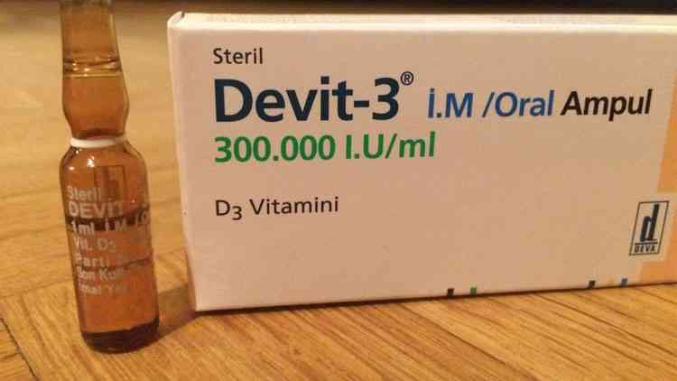
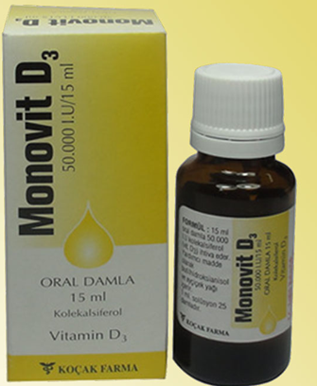
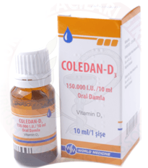
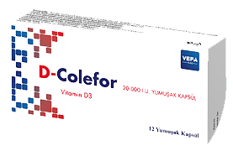
1 ml DEVİT-3 çözeltisi 25 damladır. 1 damla yaklaşık 800 I.U.=20mcg kolekalsiferol içerir.
1ml=25 damla
1 damla coledan= 600IU.
3 damla=400 IU
Gebeler ve infantlar

Slide 25
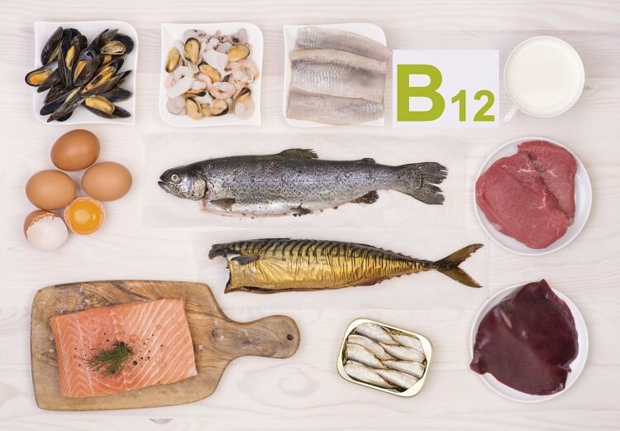

Slide 26
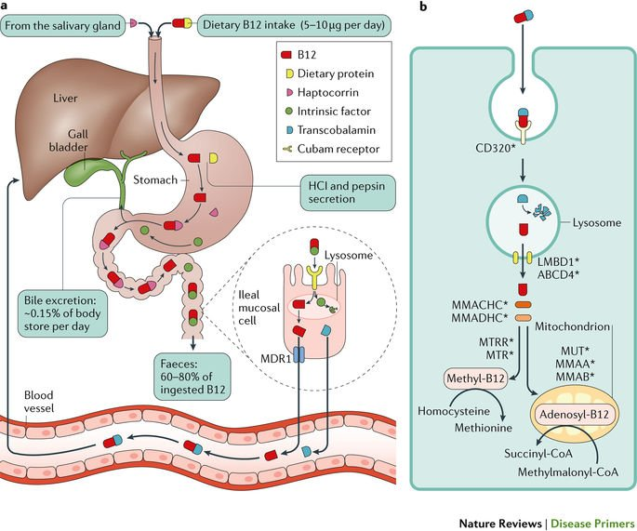

Slide 27
B12 EKSİKLİĞİ-Tanı
Anamnezde ne soralım?
Kırmızı et, süt, deniz ürünleri tüketim durumu ve vejetaryen olup olmadığı
İleal rezeksiyon veya gastrektomi gibi cerrahi işlemler, malabsorpsiyon veya parazitoz gibi hastalıkların bulguları,
Korozif madde veya uzun süreli histamin2 reseptör blokörü ve proton pompa inhibitörü tedavisi alımı
Beslenme yoluyla alınan B12 vitamininin tek kaynağı hayvansal gıdalardır. En fazla karaciğer ve böbrekte bulunur. Bitkilerde kobalamin yoktur.

Slide 29
B12 EKSİKLİĞİ-Belirti ve Bulgular
ANEMİ BULGULARI; Solukluk,
Hafif ikter,
Takipne,
Taşikardi
Çocuklarda klinik daha farklı olabilir:
Süt çocukluğu döneminde büyüme geriliği,
Hatta kazanılmış motor hareketlerde gerileme,
Tremor,
İştahsızlık,
Apati

Slide 30
VİTAMİN B12 EKSİKLİĞİ-Belirti ve Bulgular
Dilde papillaların atrofisi, düz, parlak kırmızı dil saptanabilir.
Açıklanamayan parestezi,
kol-bacakta hissizlik,
kognitif değişiklikler,
ataksi,
dengesiz yürüme,
yaşlılarda açıklanamayan psikiyatrik bozukluklar,
demans bulguları
Omuriliğin posterolateral kolon tutulumunda, alt ekstremitede vibrasyon ve pozisyon hissinin kaybı görülür.
Nörolojik ve psikiyatrik bulguların hematolojik bulgular gelişmeden önce de ortaya çıkabileceği akılda tutulmalıdır.

Slide 31
VİTAMİN B12 EKSİKLİĞİ-Belirti ve Bulgular
RİSKLİ GRUPLAR:
Beslenmesi kötü olan ve nöropsikiyatrik bulguları olan yaşlılar,
Vejetaryen ve veganlar
Metabolik hastalıklar nedeniyle proteinden kısıtlı diyet alan çocuklar(örn. fenilketonüri)
Gastrik veya ince barsak cerrahisi geçiren hastalar,
İnflamatuvar barsak hastalıkları,
Uzun süredir H2 res. blokeri ve PPI tedavisi alan hastalar

Slide 32
B12 EKSİKLİĞİ-Laboratuvar
1. Tam kan sayımı:
Anemiye eşlik eden makrositoz
Eşlik eden DEA, talasemi taşıyıcılığı veya inflamatuvar hastalıkların bulunması→normositer, mikrositer
Ağır eksikliklerde, lökosit ve trombosit sayısı da azalmış
2. Biyokimya:
Laktik dehidrogenaz,
indirekt bilirubin ve
serum demir satürasyonunda
haptoglobinde

Slide 33
B12 EKSİKLİĞİ-Laboratuvar
3. Periferik kan yayması:
Makrositer oval eritrositler, anizositoz, poikilositoz, şistositler ve genç miyeloid öncüller, nötrofillerde hipersegmentasyon (100 granülositte, 1 tane 6 loblu veya 5 tane 5 loblu nötrofil görülmesi) görülür.
4. Retikülosit sayısı:
Genellikle azalır.
5. Kemik iliği yayması:
Tanısal zorluk taşıyan olgularda önerilir. Megaloblastik hematopoez ve displastik değişiklikler görülür.

Slide 34
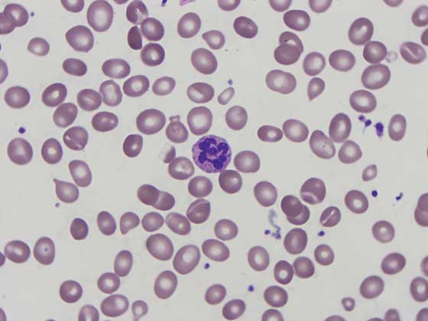
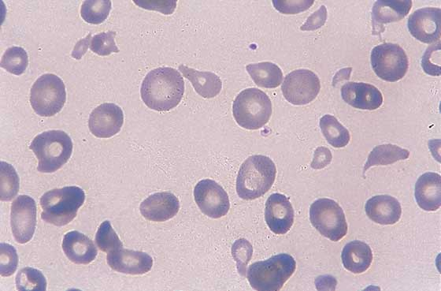
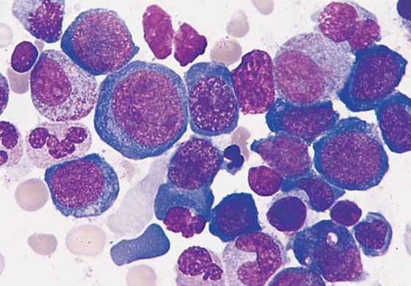

Slide 36
VİTAMİN B12 EKSİKLİĞİ-Laboratuvar
6. Nedeni saptamak için yapılan tetkikler:
Türkiye’de süt çocukluğu döneminde en sık görülen B12 vitamini eksikliği nedeni, annenin gebelik dönemindeki B12 vitamini eksikliğidir. → Anne araştırımalı!
Tam idrar tetkiki: Persistan proteinüri, süt çocukluğu döneminde İmmerslund-Grasbeck sendromu??
cubilin ve amnionless reseptör gen mutasyonu araştırılabilir

Slide 37
VİTAMİN B12 EKSİKLİĞİ-Laboratuvar
Üst GİS endoskopisi ve biyopsisi ile gastrik atrofi ve/veya enterokromafin hücre hiperplazisinin saptanması : pernisiyöz anemi
(Anti-intrinsek faktör ve gastrik anti-parietal hücre antikorları tanıyı destekler)
Pernisiyöz anemi tanısı konulan hastalarda diğer otoimmün hastalıklar da araştırılır!!!

Slide 38
VİTAMİN B12 EKSİKLİĞİ-Tedavi
Doku hipoksisi bulguları ve/veya kalp yetmezliğine neden olacak kadar ağır anemi varsa eritrosit süspansiyonu verilir.
ES; hacim yüklenmesi oluşturmayacak şekilde ve yavaş verilmeli
Tedavinin ilk 48 saatinde ağır hipokalemi ve/veya yetişkinlerde ani ölüm görülebilir.
Ağır eksikliklerde düşük dozla tedavi başlanmalı ve takip edilmeli

Slide 40
VİTAMİN B12 EKSİKLİĞİ-Tedavi
Tedavi süresi nedene göre belirlenir:
Diyetle yetersiz alımda; eksiklik bulguları düzeldikten sonra yaşa uygun günlük B12 vitamini alımı→ diyetle veya multivitamin desteğiyle
Kobalamin emilim bozukluğu varsa ve altta yatan nedenin tamamen tedavisi mümkünse(örn:parazitoz) tedavi ile bulgular düzeldikten sonra, yaşa uygun günlük B12 vitamini alımı sağlanır.
Ancak, bu grupta altta yatan hastalığın tedavisi mümkün değilse veya hastada kobalamin metabolizma bozukluğu varsa ömür boyu B12 vitamini kullanımı önerilir.

Slide 42
VİTAMİN B12
B12 vitamini ülkemizde siyanokobalamin formunda 1000 mikrogramlık ampul veya hidroksikobalamin içeren B komplex ampulü şeklinde bulunmaktadır. Bu ilaç hem oral hem parenteral tedavide kullanılır.
Dodex ampul 1 ml=1000mcg siyanokobalamin

Slide 43
Piyasa ismi
BENEXOL B₁₂ 30 TABLET
BEVIT B₁₂ 30-60 TABLET
APIKOBAL 50 TABLET
Etken Madde
250 mg B1 vitamini, 250 mg B6 vitamini, 1 mg B₁₂ vitamini
250 mg Bı vitamini, 250 mg B6 vitamini, 1 mg B₁₂ vitamini
250 mg B1 vitamini, 250 mg B6 vitamini, 1 mg B₁₂ vitamini
***İçeriklerinde yüksek dozda B6 bulunduğundan gebe ve emzirenlerde kullanılmamalıdır.

Slide 44
Piyasa ismi
DODEX 1 ML 1000 MCG 5 AMPUL
VI-PLEX B₁₂1000 MCG 5 AMPUL
VITAKOBAL 1000 MCG 5 AMPUL
BEMIKS AMPUL 2ML 5 AMPUL
Etken Madde
1 mg B₁₂ vitamini (siyanokobalamin)
1 mg B₁₂ vitamini (siyanokobalamin)
1 mg B₁₂ vitamini (siyanokobalamin)
25 mg B1 vitamini 2.734 mg B2 vitamini 5 mg B6 vitamini 15 mcg B12 vitamini (hidroksikobalamin) 50 mg Niasinamid 1.72 mg D-Pantenol

Slide 45
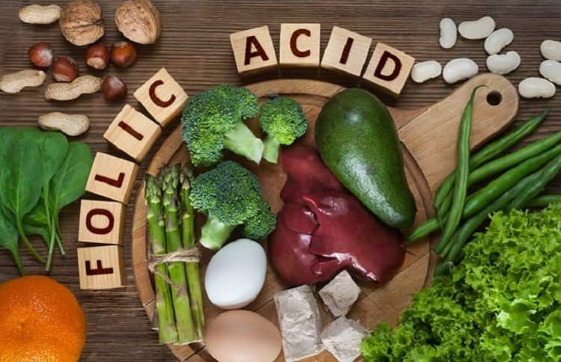

Slide 46
FOLİK ASİT EKSİKLİĞİ-Genel Bilgiler
Baklagiller: fasulye, bezelye ve mercimek…
Kuşkonmaz
Yumurta
Yeşil yapraklı sebzeler: Ispanak, lahana ve roka gibi yeşil yapraklı sebzeler,
Pancar
Turunçgiller Portakal, greyfurt, limon ve bergamot…
Brüksel lahanası
Brokoli
Fındık
Dana karaciğeri
Buğday tohumu
Papaya
Muz
Avokado

Slide 47
FOLİK ASİT EKSİKLİĞİ-Genel Bilgiler
Günlük folat ihtiyacı 0.5 μg’dir.
Yiyeceklerle alınması gereken folat 400 μg,
Gebe ve emziren kadınlarda 600 μg’dir.

Slide 48
FOLİK ASİT EKSİKLİĞİ
Folat eksikliğinde serum folat düzeyi 2.5 μg/ L’nin altındadır.
Hemolizli kan örneklerinde kırmızı küre folatı plazmaya geçtiği için kan folat düzeyi yüksek çıkar.

Slide 49
FOLİK ASİT EKSİKLİĞİ-Nedenleri
I. Yetersiz alım
Prematürite B) PKU diyeti C) Malnutrisyon D) Keçi sütü ile beslenme E) Pişirme yöntemleri
II. Absorpsiyon defektleri
Konjenital:
Kazanılmış (1. Tropikal sprue 2. Celiac hastalığı 3. İnflamatuar barsak hastalığı 4. Cerrahi rezeksiyon, divertikül, gastrektomi 5. Geniş spektrumlu antibiotikler 6. İlaçlar, toksinler (alkol kullanımı, sülfosalazin, hidantoinler, valproik asit, TMS, primetamin, oral kontraseptifler) 7. KİT sonrası)
III. İhtiyacın arttığı durumlar
*Hızla gelişme(gebelik, prematurite)
*Kronik hemolitik anemi *Diseritropoetik anemi
*Malign hastalıklar, *myeloproliferatif hastalıklar
*Hipermetabolik durumlar *Siroz *KİT

Slide 50
FOLİK ASİT EKSİKLİĞİ-Nedenleri
IV. Folik asit metabolizma bozuklukları
A) Konjenital
1. MTHFR eksikliği – Homozigot eksiklikte gelişme geriliği, konvülsiyonlar, mikrosefali, myelopati, tromboz görülebilir. Anemi görülmeyebilir.
Semptomlar genellikle ilk yıllarda başlar, fakat hafif vakalarda yetişkinlik döneminde semptomlar görülebilir.
2. Glutamat formiminotransferaz eksikliği
3. Dihidrofolat redüktaz eksikliği
B) Kazanılmış
Folat antagonistleri 2. Alkolizm 3. Karaciğer hastalığı 4. İlaçlar 5. Vitamin B12 eksikliği
V. Atılımın artması
kronik dializ, karaciğer hastalığı, kalp hastalığı

Slide 51
FOLİK ASİT EKSİKLİĞİ
SEMPTOMLAR
Fetuste Spina bifida
Megaloblastik anemi
Çarpıntı, nefesin kesilmesi hissi
Yorgunluk, irritabilite, başağrısı
İshal, kilo kaybı
Kırmızı dil

Slide 52
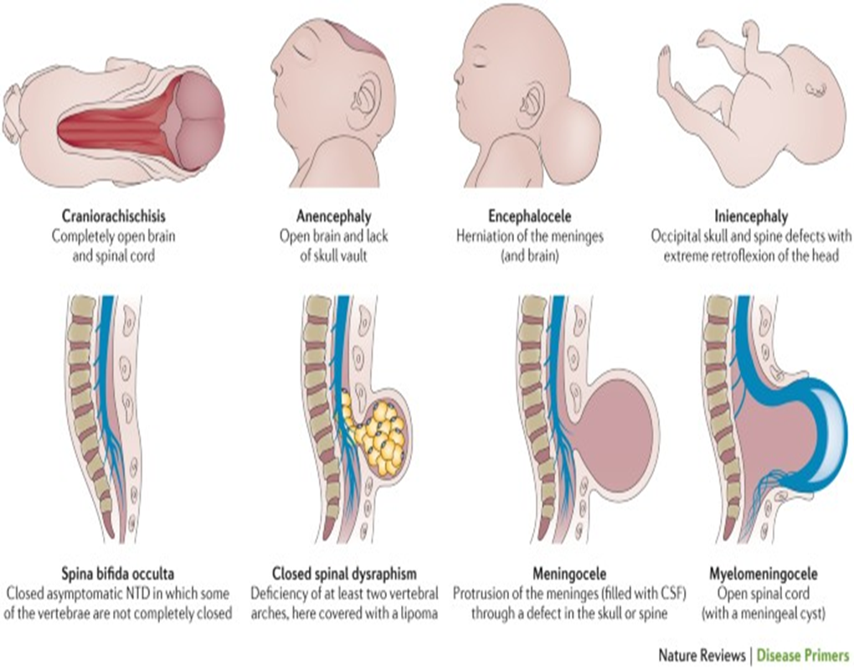

Slide 53
FOLİK ASİT-Proflaksi
WHO Klavuzuna göre;
6-24 aylık bebeklere;
Normal doğum ağırlığında ise 50micrg/gün, 6-12 ay
Düşük doğum ağırlığında ise 50 micrg/gün, 12-24 ay
Adolesan ve erişkinlerde 400 micrg/gün
Gebelik dönemi 600 micrg/gün
Laktasyon dönemi 500 micrg/gün
NTD açısından riskli(daha öncesinden NTD’li bebek doğurmuş olmak, folat antagonisti ilaç kullanmak..) kadınlara→4mg/gün

Slide 54
FOLİK ASİT EKSİKLİĞİ-Tedavi
Folik asit tedavisinden önce vitamin B12 eksikliği mutlaka ekarte edilmelidir, çünkü kontrol edilemeyen nörolojik bozukluklar görülür.
Oral sentetik folik asit genellikle 1 mg dozda yeterli olmaktadır.
1-2 günde→ klinik düzelme başlar
Retikülosit→ 2-4 günde yükselir, 4-7 günde pik yapar.
Dihidrofolat redüktaz inhibitörlerinin (methotrexate, pyrimethamin) toksik etkilerini tedavi etmek için de folinik asit kullanılır.

Slide 55
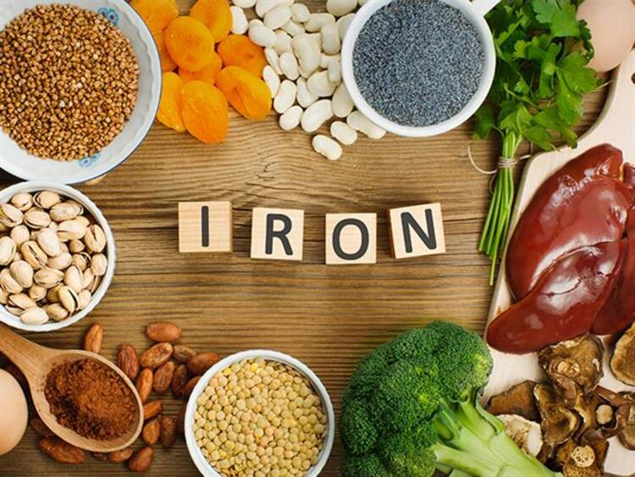

Slide 57
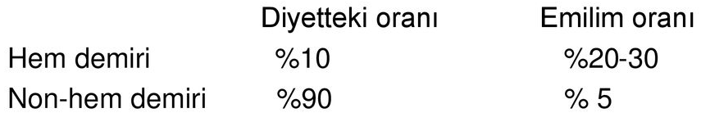

Slide 58
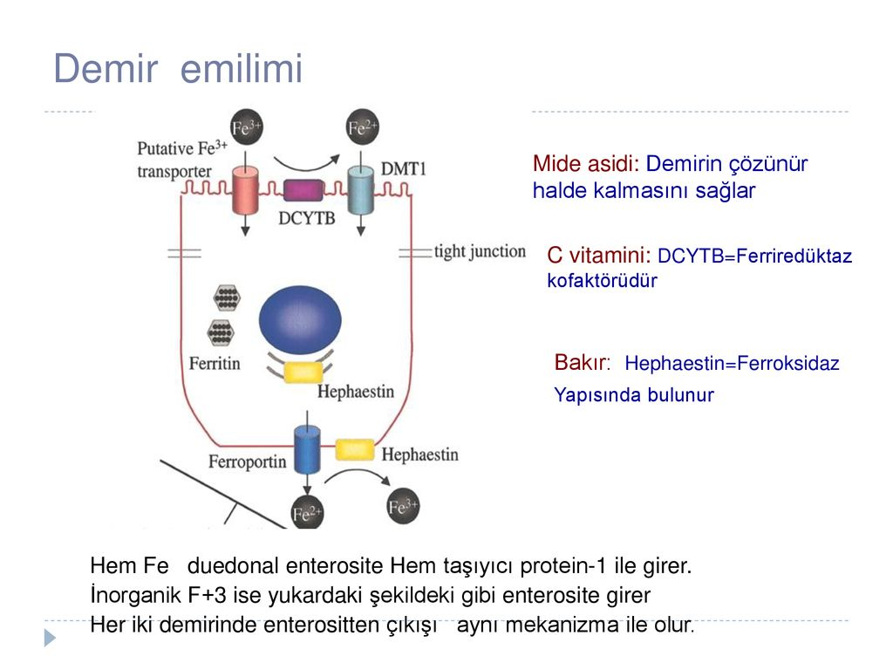

Slide 59
DEMİR EKSİKLİĞİ-Giriş
DSÖ’nün tanımlamasına göre anemi:
Hemoglobinin; 15 yaşın üstünde erkekte 13g/dl altında,
15 yaşın üstünde ve gebe olmayan kadında 12 g/dl nin altında,
gebelerde ise 11 g/dl’nin altında olarak tanımlanır.
Demir eksikliği:Vücudun toplam demirinin azalması. Anemi henüz yoktur.
Demir eksikliği anemisi:Demir eksikliğinin eritropoezi azaltması sonucu anemi gelişmiştir.

Slide 60
DEMİR EKSİKLİĞİ ANEMİSİ-Klinik Bulgular
Halsizlik, huzursuzluk, yorgunluk, mavi sklera
KVS; kardiyak output ve kalp hızı artışı,
kardiyak hipertrofi,
plazma hacminde artış,
kalp yetmezliği
İnfantlarda gelişme geriliği
Nöromuskuler sistemde; kas fonksiyonlarında bozukluk,
davranış bozuklukları,
kognitif fonksiyonlarda bozukluk,
baş ağrısı,
uyuşukluk, hissizlik,
iskemik inme,
nörolojik sekeller,
pseudotümör serebri

Slide 61
DEMİR EKSİKLİĞİ ANEMİSİ-Klinik Bulgular
Epitel dokusunda;dilde papiller atrofi,
filiform papilla kaybı,
angular stomatit,
tırnaklarda düzleşme,
koilonişi
GİS; disfaji,
özefagial webler,
midede aklorhidri, atrofi,
İmmün sistemde; T lenfositlerde azalma,
deri testlerine cevapta azalma,
bakteri öldürmede bozukluk,
Menstruasyonda bozukluklar
İskelet sistemi; fiziksel performansta bozulma,
kırık iyileşmesinde gecikme

Slide 62
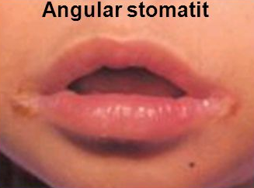
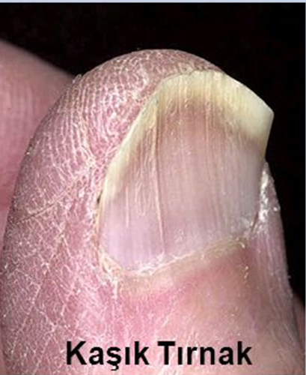
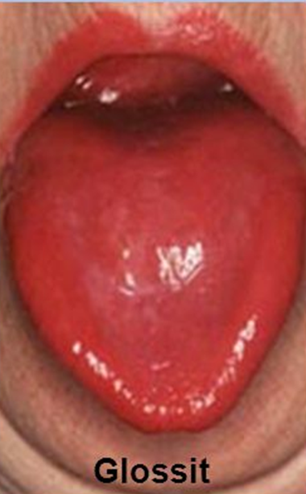
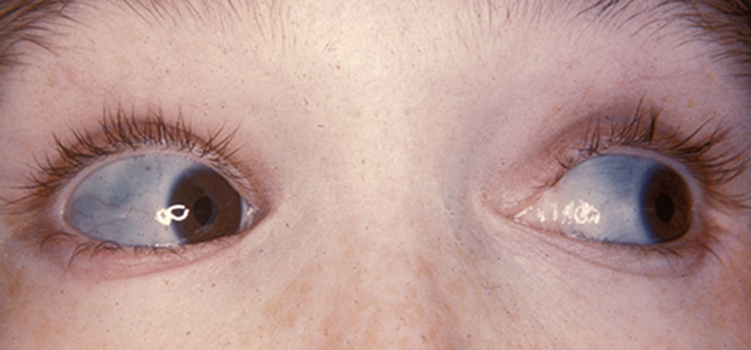

Slide 63
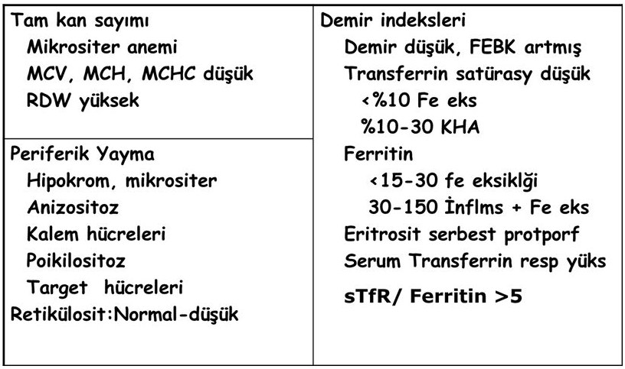
DEMİR EKSİKLİĞİ ANEMİSİ-Laboratuvar Bulguları
Serum ferritini demir eksikliğini gösteren en güçlü testtir!!!!
Tanı için sınır değeri 12-15 mg/L olarak belirlenmiştir. Bu değer eşlik eden hastalık yoksa geçerlidir. Eğer eşlik eden kronik hastalık varsa sınır değer <50mg/L

Slide 64
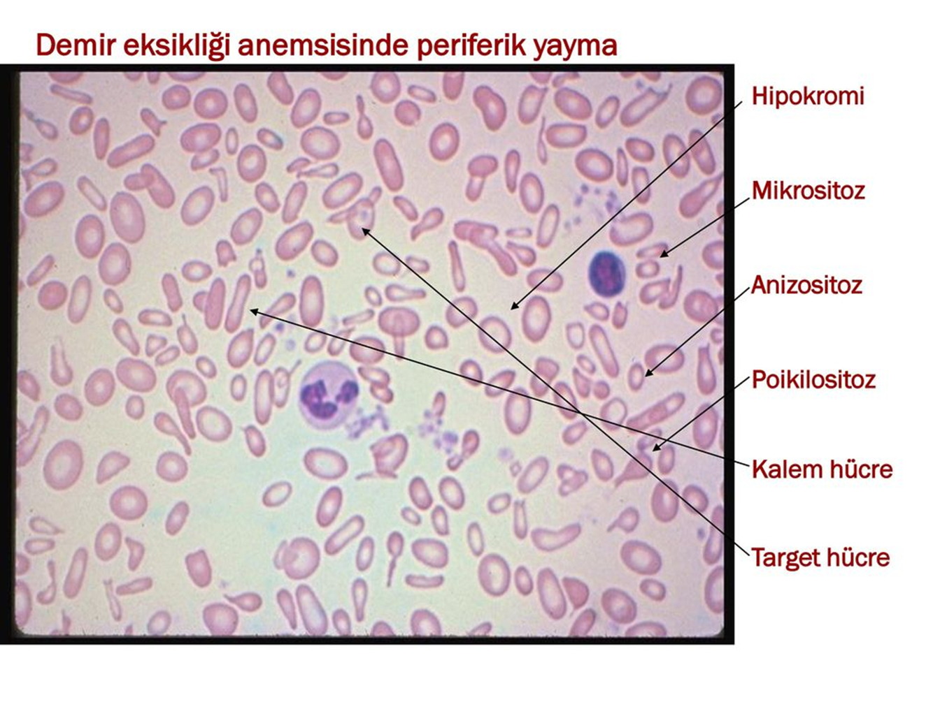

Slide 65
DEMİR EKSİKLİĞİ ANEMİSİ-Sebepler
I) Negatif demir dengesi
1.Demir alımının azalması
Diyetle yetersiz alım
Absorpsiyon bozukluğu
Aklorhidri, gastrik atrofi, gastrik cerrahi, celiac hastalığı, duodenal bypass, gastrik pH’ı arttıran ilaçlar, diğer metal iyonları.

Slide 66
DEMİR EKSİKLİĞİ ANEMİSİ-Sebepler
2.Demir kaybının artması
GİSK: Barsak parazitleri, hemoroidler, duodenal veya gastrik ülserler, gastrit, aspirin kullanımı, hiatal herni, divertikülozis, maligniteler, inflamatuar barsak hastalıkları, varisler, anteriovenöz malformasyonlar, Meckel divertikülü
Aşırı menstruasyon kanamaları
Kan donasyonu
Hemoglobinuri
Pulmoner hemosiderozis
Koagulopatiler
3. İhtiyacın arttığı durumlar:
İnfant, gebelik, laktasyon

Slide 67
DEMİR EKSİKLİĞİ ANEMİSİ-Sebepler
II) Eritrosit prekürsörlerin yetersiz demir alımı
1. Atransferrinemi
2. Antitransferrin reseptör antikorları

Slide 68
DEMİR EKSİKLİĞİ ANEMİSİ-Dikkat Edilmesi Gerekenler
1.Anamnez:
• Diyet
• Pika öyküsü(Pagofaji, geofaji..)
• Aspirin ve NSAID kullanımı
• Ailede DEA öyküsü: kalıtsal demir emilim bozukluğu, telanjiektazi, hemostaz bozukluğu ve talasemi ayırıcı tanıda düşünülmelidir.
• Kan bağışlama öyküsü

Slide 69
DEMİR EKSİKLİĞİ ANEMİSİ-Dikkat Edilmesi Gerekenler
2.Muayene
• Fizik muayenede karında kitle saptanması
• Derinin muayenesi (Peutz-Jeghers send., herediter telanjiektazi)
• İdrarda kan aranması: DEA hastaların %1’inde idrar yolu tümörleri

Slide 70
DEMİR EKSİKLİĞİ ANEMİSİ-Dikkat Edilmesi Gerekenler
3.Üst ve Alt Gastrointestinal İncelemeler:
Erkek ve menopoz sonrası kadınlarda aşikar bir GİS dışı kanama yoksa yapılmalı:
Bütün hastalarda çölyak hastalığı araştırması yapılmalı: serolojik testler endomysial antikor (EMA) veya doku transglutamaz antikor (TTA) ,ince barsak biyopsisi.
Özofagogastroduodenoskopi incelemesi sonucunda sadece mide kanseri veya çölyak hastalığı saptanması alt GİS incelemesini gereksiz kılar.
Kolonoskopi veya çift kontrastlı baryum incelemesi sonuçları benzer.

Slide 71
DEMİR EKSİKLİĞİ ANEMİSİ-Dikkat Edilmesi Gerekenler
• Kan transfüzyonuna bağımlı hastalarda:
o Enteroskopi gerekli. Bu sayede anjiyodisplazi saptanması ve tedavisi yapılabilir.
o Video kapsül endoskopisinin tanıda %40-55 başarısı var.
o Bu hastalarda mezenterik anjiyografi de yararlı olabilir.
• İnce barsak radyolojisi Crohn düşünülmedikçe gerekli değildir.
• Helicobacter Pylori aranması ve tedavisi
• Dışkıda kan aranması:Negatif bulunması GİS kanamalarını dışlamaz
-Fekal transferrin
-Dışkıda insan hemoglobini (kolon karsinomu taranmasında önemli yeri vardır)

Slide 72
DEMİR EKSİKLİĞİ ANEMİSİ-Tedavi
1. DEA nedeni belirlenmelidir.
2. Tedavinin temel amaçları:
Hemoglobin düzeyini ve eritrosit indekslerini normalleştirmek ve demir depolarını yerine koymaktır.
Altta yatan hastalığa göre bireysel tedaviler uygulanmalıdır.

Slide 73
DEMİR EKSİKLİĞİ ANEMİSİ-Tedavi
Demir tedavisi eksiklik saptandığında hemen başlanmalı ancak, altta yatan nedeni bulmak ve tedavi etmek esas olmalıdır.
I. Oral demir tedavisi:
Ferröz demir (Fe+2) preparatları tercih edilmeli; ferrik(+3) formların emilimleri yeterli değildir.
II. Erişkinde;180 mg/gün* çocuklarda 3-6 mg/kg/gün 2-3 dozda
Tedaviye en az 3-6 ay devam edilmelidir.
*(Tedavi edici dozlar bulguların siddetine, ferritin düzeyine, hastanın yasına ve gastrointestinal yan etkilere bağlı olarak 100-200 mg arasında değisebilir.)

Slide 74
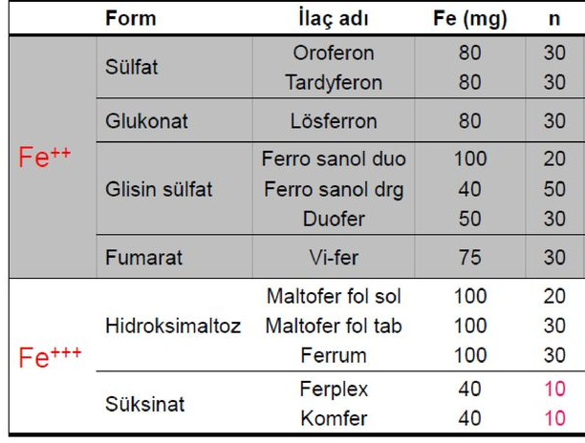

Slide 75
DEMİR EKSİKLİĞİ ANEMİSİ-Tedavi
III. Demire tahammülsüzlük çok sıktır;
Oral preparat y.e.; bulantı, kusma, hazımsızlık, kabızlık, ishal veya koyu renk dışkı
Bu yan etkileri azaltmak için uygulamalar:
*demir preparatını düşük dozla başlamak
*4-5 gün içinde giderek dozu artırmak;
*bölünmüş dozlarda veya en düşük dozda veya gıdalarla vermektir.
Devamlı salınım yapan demir preparatları daha az GİS yan etki yapsa da, bunların emiliminin kötü olması daha az etkili olmalarına yol açabilir.

Slide 76
DEMİR EKSİKLİĞİ ANEMİSİ-Tedavi
IV. Demir emilimi çeşitli ilaçlarla azalabilir→ Her iki ilaç arasında en az iki saat boşluk bırakılmalı.
V. İlaçlardaki demirin emilimi mide boşken alındığında artar (yemekten 1,5-2 saat sonra)
VI.Asitli meyve suları veya C vitamini emilimi artırırken, diğer multivitaminler, kalsiyum ve antiasitler emilimi azaltırlar.
VII. DEA’de oral demir tedavisi ile hemoglobin 2-4 hafta içinde 1-2 g/dl artar. Bu nedenle tedavinin başlanmasından 2-4 hafta sonra CBC bakılmalı.
VIII. Uygun demir dozları verilmiş ve altta yatan neden düzeltilmiş ise anemi 2-4 ay içinde düzelecektir.

Slide 77
DEMİR EKSİKLİĞİ ANEMİSİ-Tedavi
IX. Hemoglobin normalleştikten sonra demir depolarını doldurmak için 3 ay daha demir tedavisine devam edilmelidir. Daha sonraki izlemeler aneminin ağırlık derecesine, altta yatan nedene ve hastanın klinik durumuna göre (doku hipoksisi ve kalp yetersizliği bulgularının varlığı) değişir.
X. Eğer hastanın klinik durumu gerektiriyorsa kan transfüzyonunun yapılması düşünülebilir.
XI. Oral demir tedavisi daha güvenli ve ucuz olduğu için intravenöz demir tedavisine tercih edilmelidir.
XII. Parenteral tedavi; intramusküler (uygulama ağrılı olabilir) yada intravenöz (demir sükroz, demir glukonat, demir dekstran) yolla yapılabilir. Her iki uygulamanın da allerjik yan etkileri olabileceği akılda tutulmalıdır.

Slide 78
DEMİR EKSİKLİĞİ ANEMİSİ-Tedavi
Parenteral demir tedavisi:
Hastanın oral demir tedavisine uyumu ya da tahammülü yoksa
Aneminin ağır olması
Kan kaybının devam etmesi
Gastrointestinal hastalığın alevlenmesi (ülseratif kolit)
Demir emilim bozukluğunun olması
Hemodiyaliz hastaları
İşlevsel demir eksikliği (eritropoetin tedavisinde olan böbrek hastası, kanser hastası, otolog kan transfüzyonu adayı)

Slide 79
DEMİR EKSİKLİĞİ ANEMİSİ-Tedavi
Verilecek toplam demir dozu (mg)= ağırlık (kg) x Normal-hasta hemoglobin farkı x 2,4 + 500
• Toplam doz günlere bölünerek ya da bir defada verilebilir.
• Parenteral demir tedavisinin sistemik yan etkileri:
Erken dönemde; hipotansiyon, kas krampları, diyare, ürtiker, ateş, bulantı, kusma, hipertansiyon, göğüs ağrısı, anafilaksi
Geç dönemde; lenfadenopati, miyalji, artralji ve ateş

Slide 80
DEMİR EKSİKLİĞİ ANEMİSİ-Özel Durumlar
Gebelikte demir eksikliği
I. Gebelik, doğum ve emzirme dönemlerinde demir ihtiyacında artma vardır.
Anemisi olmayan gebelere günde 15-30 mg elementer demir verilebilir.
Anemisi olan gebeler gebe olmayanlar gibi tedavi edilir.
II. Gebelikte aneminin tanımlanması:
• 1. trimester- hemoglobin < 11g/dl
• 2. trimester- hemoglobin < 10,4 g/dl
• 3. trimester- hemoglobin < 11g/dl
III. Eğer gerekliyse ikinci ve üçüncü trimesterde intravenöz demir güvenle verilebilir.

Slide 81
DEMİR EKSİKLİĞİ-Kimlere Proflaksi?
Gebeler
Adölesanlar
İnfantlar
Menorajili kadınlar
Düzenli kan donörleri

Slide 82
DEMİR EKSİKLİĞİ-Pediatrik Yaklaşım
Bebekler anemi yönünden değerlendirilmelidir. FM’de:
Solukluk en iyi gözler, tırnak yatakları, avuç içi ve kulak kepçesine bakarak anlaşılır.
Yüksek nabız, ağır anemi varsa kalp yetmezliği?
Anemiye bağlı üfürüm
Demir eksikliği anemisi ve vitamin B12 eksikliğinde dil ağrılı, kızarık, dil üzerindeki yapılar düzleşmiş, dudak kenarlarında çatlama, tırnaklarda çizgilenme ve içe doğru çökme olabilir.
Büyüme ve gelişme geriliği, yaşa göre motor fonksiyonlarda ve zekâda gerilik, yutma güçlüğü, halsizlik, huzursuzluk gibi bulgular değerlendirilir.

Slide 83
DEMİR EKSİKLİĞİ-Pediatrik Yaklaşım
Eritrosit yıkımı olan çocuklarda→sarılık ve KC ve/veya dalak büyüklüğü
Enfeksiyon bulguları araştırılır.
Deride renk değişikliği, koyu lekeler, morluklar, kırmızı benekler
Kemik ve eklemlerde ağrı (lösemi).
Kronik kalıtsal hemolitik anemilerde; kemiklerde genişleme ve kemik değişiklikleri
Bazı kalıtsal kemik iliği yetmezliklerinde başparmak anomalisi, kemiklerde, kalpte, böbreklerde, deride, tırnaklarda anormal bulgular

Slide 84
DEMİR EKSİKLİĞİ-Pediatrik Yaklaşım
Anemi bulgusu olmayan 4-12 ay arası her bebeğe destek amaçlı (10 mg/gün dozla = +3 değerlikli demir için 4 damla/gün ve günde bir kez, +2 değerlikli demir için 9 damla/gün ve günde 1 kez) demir preparatı başlanmalıdır.
Prematür veya 2500 gr.’ın altında ağırlıkla doğmuş bebeklere, 2. ayında daha önce başlanmamışsa (2 mg/kg/gün) demir preparatı başlanmalıdır.
Proflaktik demir uygulanan bebekleri ilaç başlandıktan sonra 9. ayda takip edilmesi (hemoglobin, hemotokrit bakılması), anemisi varsa sevk edilmesinin yoksa proflaksinin devamının sağlanması gereklidir.
4-24 ay arası, anemi tespit edilen her bebeğe (3 mg/kg/gün 3 ay süre ile) demir preparatı verilerek tedavisi sağlanmalıdır.

Slide 85
DEMİR EKSİKLİĞİ-Pediatrik Yaklaşım
Anemi tedavisi verilen bebekleri ilaç başlandıktan 1 ay sonra takip edilmesi, anemisi varsa sevk edilmesinin yoksa tedavisinin devamının sağlanması gereklidir.
Hb değeri 7gr’dan, Htc değeri %21’den düşük tespit edilen her küçük bebek ve çocuk hastaneye acil sevk edilmelidir.
İlaçlar tercihen çocuk aç iken, öğün aralarında verilir. Süt ve süt içeren gıdalarla birlikte verilmez, en az yarım saat geçmiş olmalıdır. C vitamini içeren içecek ve yiyecekler demir emilimini artırır.
Demir ilaçlarının düzenli ve yeterli süreyle kullanılması çok önemlidir.

Slide 86
DEMİR EKSİKLİĞİ-Pediatrik Yaklaşım
Birlikte mutlaka aileye ve hastaya dengeli ve demirden zengin beslenme hakkında bilgi verilir. Çocukların beslenmesine altıncı aydan sonra demir içeriği fazla olan kırmızı et ve yumurta gibi ek gıdaların eklenmesiyle demir eksikliği anemisinin gelişmesi önlenebilir. Çocuklara günde 500 ml’den fazla inek sütü verilmemelidir.
Demir içeren ilaçların tadı çok tatlı olmadığından bazı çocuklarda ilaç alımına karşı direnç görülebilir. Bu çocuklarda ilacın portakal suyu ile birlikte verilmesi hem tadı hem de emilimi artırması açısından yararlı olur.
İlaç kullanımı ile birlikte bazı çocuklarda kabızlık veya ishal, karın ağrısı ve midede yanma hissi gelişebilir. Karın ağrısı varsa ilaç açken akşam saatlerinde verilebilir. Midede yanma ilacın tok karnına, yemekten en az yarım saat sonra alınması ile kontrol altına alınabilir.

Slide 87
DEMİR EKSİKLİĞİ-Pediatrik Yaklaşım
Oral demir ilaçlarının yan etkileri (bulantı, kusma, dispepsi, konstipasyon, ishal, gaz, dışkının siyah renkli olması, dişlerin siyaha boyanması) konusunda hasta/ailesi bilgilendirilir. Dişlerin siyaha boyanmasını en aza indirmek için, damla veya şurup formunun dilin arkasına doğru, dişlerle temas etmeyecek şekilde verilmesi; ilacın meyve suyu veya su ile seyreltilerek verilmesi; ilacın bir pipet ile verilmesi önerilir.
Ayrıca çocuklarda demir eksikliği anemisi için 5 yaş izlemi(16. İzlem) ve adolesan dönemlerinde(10-14 yaş arasında, 15-18 yaş arasında ve 19-21 yaş arasında) birer kez olmak üzere hemoglobin, hemotokrit bakılması gereklidir.

Slide 88
FERROSANOL (+2)
1 damla=1mg 1 ölçek=20 mg 1 draje=40mg 1kapsül=100mg
FERİFER: (+3)
1 ölçek=40mg/100mg 1 kaşık=40mg
SANTAFER(+3) 1 ölçek=50mg 1 tablet=100mg
MALTOFER(+3) 1ölçek=100mg
FERRUM(+3)
1 damla=1mg 1ölçek=50mg ferrum fort=100mg demir+folat

Slide 92
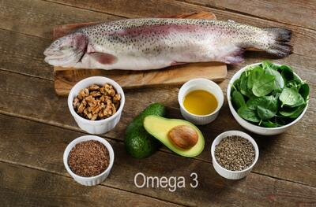
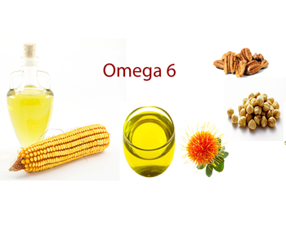

Slide 93
ESANSİYEL YAĞ ASİTLERİ
Esansiyel yağ asitleri insan ve diğer memelilerde yaşam için mutlak gerekli olan ve vücutta sentezlenemediğinden diyetle alınması gereken yağ asitleridir.
Vücutta doğal olarak iki tipi bulunur:
Omega-6 (Ѡ-6) serisi cis-linoleik asitten,
Omega-3 (Ѡ-3) serisi α-linolenik asitten kaynaklanır.

Slide 94
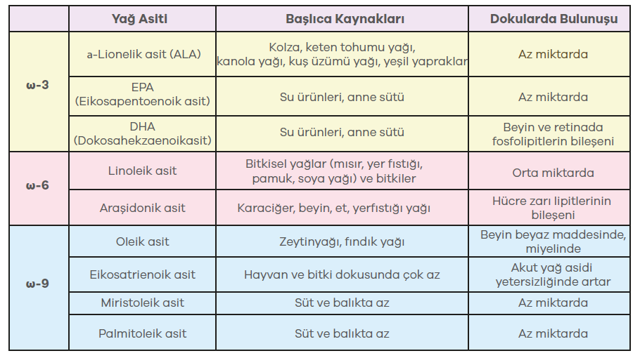

Slide 95
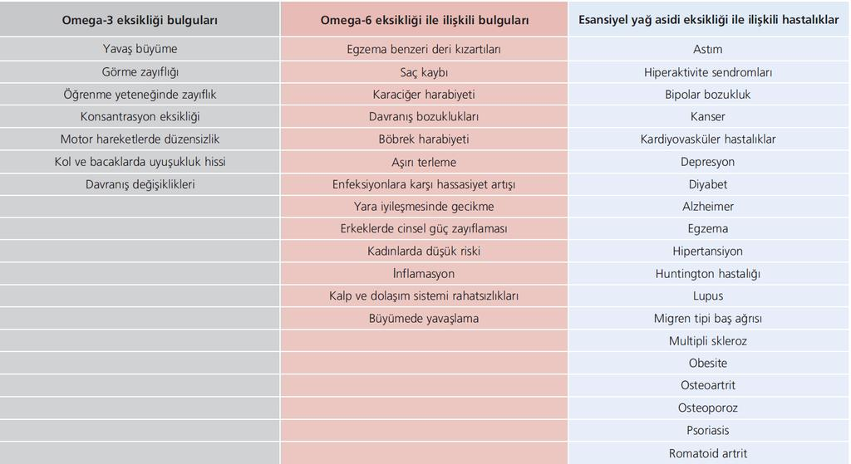

Slide 98


Slide 99
İYOT EKSİKLİĞİ

Slide 100
İYOT EKSİKLİĞİ

Slide 101
İYOT EKSİKLİĞİ
Gebe ve laktasyondaki kadınlar İE için özel bir risk gurubu oluşturmaktadır.
Gebelerin izin verilen iyotlu tuz tüketimine ve yaşadığı bölgeye göre, ÜİK tayini yapılmaksızın günde 100-300 μg iyot desteği alması gerekir.
Bu destek multivitaminlerle, folik asit ile kombine preperatlarla veya sadece KI içeren tabletlerle verilebilir.
Ülkemizde gebelikte izole hipotiroksinemi varlığında öncellikle İE düşünülmeli ve iyot desteği verilmelidir.

Slide 102
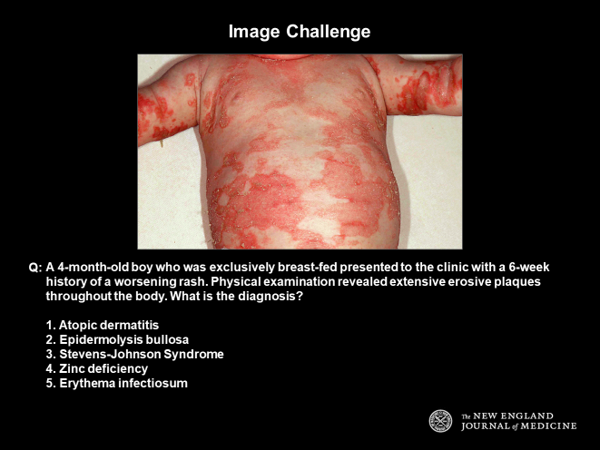

Slide 103
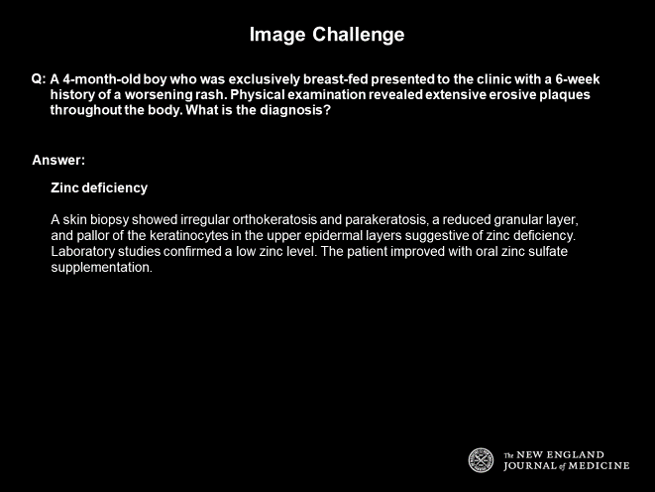

Slide 104
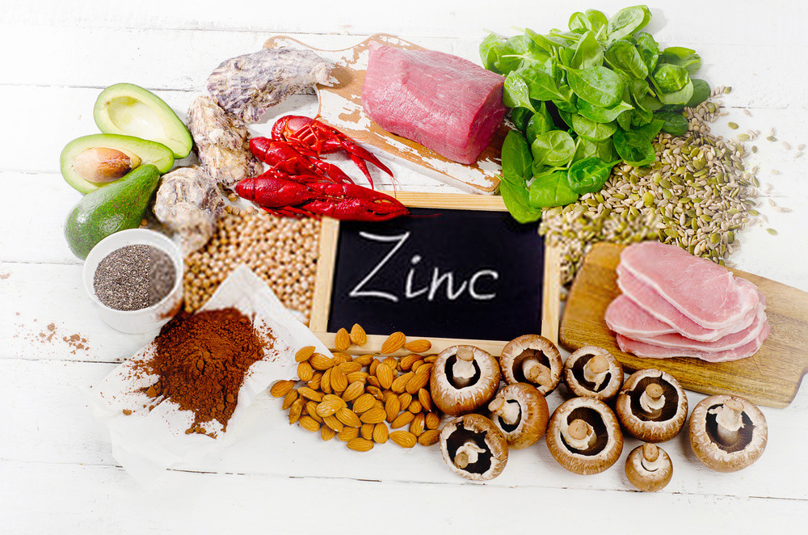

Slide 105
ÇİNKO EKSİKLİĞİ
Plazma çinko düzeyleri 70-120 mcg/dL düzeyindedir.
Bir erişkinde, total çinko miktarı 2-3 gr civarındadır.
Tüm vücut çinkosunun yaklaşık %85’i iskelet kasında ve kemikte,
%11‘i deri ve karaciğerde,
geriye kalan %2-3 de diğer dokularda
En yüksek konsantrasyon retina, prostat, saç ve deridedir.

Slide 106
ÇİNKO EKSİKLİĞİ
Görevleri;
Hemoglobin sentezinde
Kemik gelişiminde
Kollajen metabolizmasında
Enzim kofaktörü olarak (SOD, Karbonik anhidraz, Alkalen fosfataz, Karboksipeptidaz, Alkoldehidrogenaz vs.)
Pankreas β-hücrelerinde insülin sentez, depolanma ve salınmasında

Slide 108
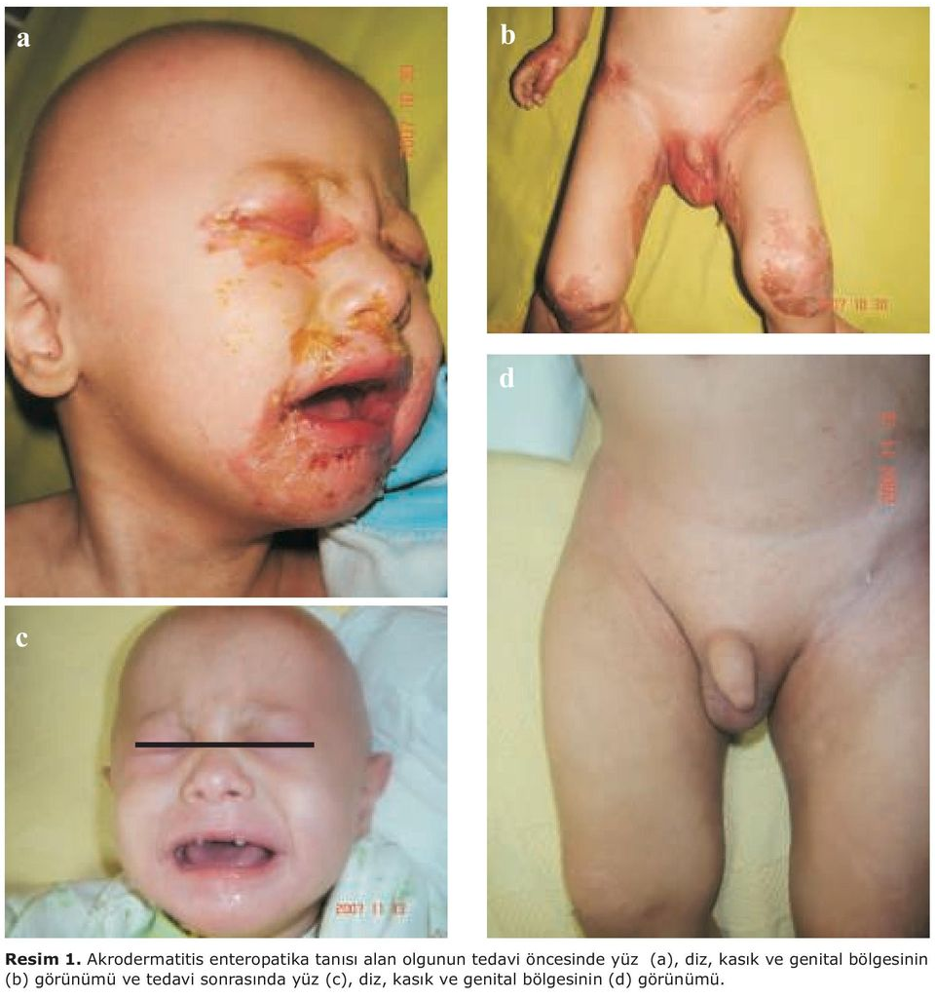
ÇİNKO EKSİKLİĞİ
Akrodermatitis Enteropatika:
Kalıtsal(OR), nadir görülen çinko emilim bozukluğudur.
Bebeklik çağında deri belirtileri, diyare, immün yetmezlik ve büyüme geriliği ile karakterizedir.
Tedavi edilmezse ölüme sebep olabilir.

Slide 109
ÇİNKO EKSİKLİĞİ
Çinko desteği 1 yaş üzerindeki çocuklarda ve SGA bebeklerde ishal ve ASYE sıklığını ve mortaliteyi azaltıyor.
Koruyucu dozda çinko verilmesinin demir ve bakır metabolizması üzerine olumsuz bir etkisi saptanmamış.
Sağlıklı insanda çinko eksikliğinin profilaksisi önerilmiyor.

Slide 110
ÇİNKO EKSİKLİĞİ
Tedavi
1-Eksiklik olmasa da destek olarak;
Akut ishalde çinko tedavisi ;
İshal süresini %25
Uzamış ishal sıklığını %25
Sonraki 2-3 ayda ishal insidansını azaltır.
Çocuklarda ;
<6 ay 10 mg/g 10-14 gün
>6 ay 20 mg/g 10-14 gün

Slide 111
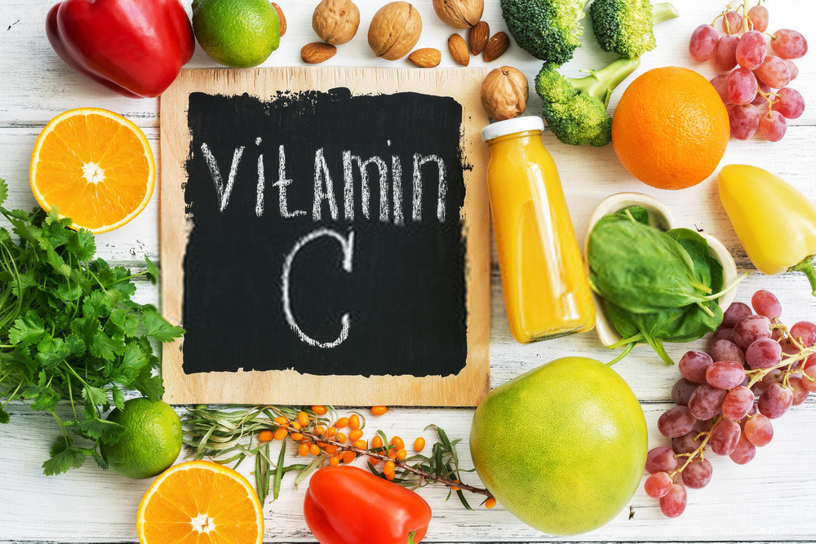

Slide 112
VİTAMİN C
Turunçgiller,
Domates,
Brüksel lahanası,
Karnabahar,
Brokoli,
Patates,
Çilek,
Lahana
Ispanak
Kırmızı biber…

Slide 113
VİTAMİN C
Nerelerde kullanılır?
Kollajen sentezi
Yağ asidi transportu
Nörotransmitter Transportu
Prostoglandin metabolizması
NO sentezi
Eksikliğinde:Skorbüt gelişebilir.

Slide 114
VİTAMİN C

Slide 115
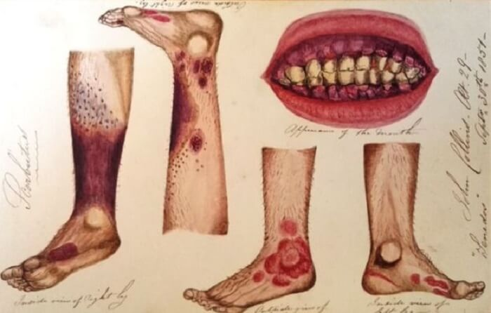

Slide 116
VİTAMİN C
C vitamini 0,2 mg/dL altına inerse→ skorbüt?
Lökosit içi C vitamini düzeyi daha doğru sonuç verir:
• Yeterli >15 mg/dL
• Eksiklik: 0-7 mg/dL
• Skorbüt: 0 mg/dL

Slide 117
VİTAMİN C
Skorbüt tedavisi
• Çocuklarda 300 mg/gün’e kadar verilebilir
• Erişkinlere 500-1000 mg/gün/bir ay veya iyileşene kadar
Eksiklik yoksa
• Çocuklar 45 mg/gün
• Erişkinler:
Erkekler 90 mg/gün
Kadınlar 75 mg/gün
Emzirme döneminde 120 mg/gün’e kadar C vitamini almalıdır

Slide 118
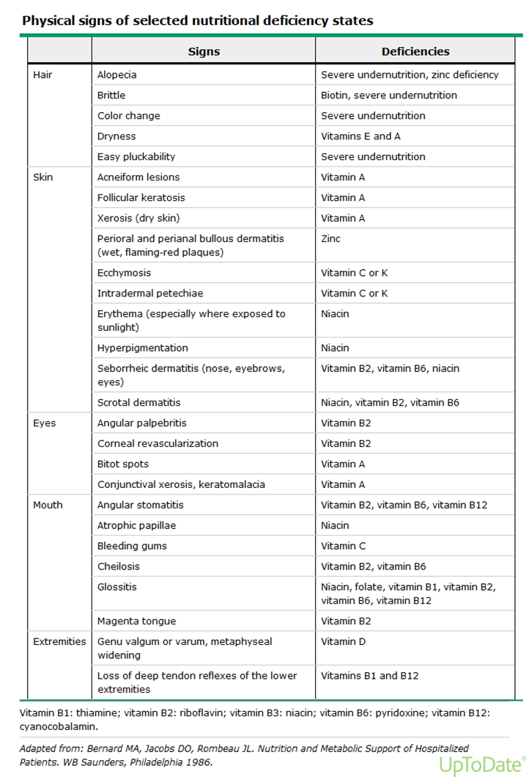

Slide 119
http://www.thd.org.tr/thdData/userfiles/file/9_MSEK_09.pdf
http://www.thd.org.tr/thddata/books/94/bolum-i-b12-vitamini-eksikligi-tani-ve-tedavi-kilavuzu.pdf
http://hematolojiatlasi.com/atlas_content.php?id=13
http://www.cocukendokrindiyabet.org/uzman_gorusleri/65
http://www.turkosteoporozdergisi.org/archives/archive-detail/article-preview/an-pandemisi-d-vitamini-eksiklii-ve-yetersizlii/8127
Reçete Örnekleri ile Aile Hekimleri İçin Pediatri(2018)
https://www.ttb.org.tr/STED/sted1204/cocuk.pdf
http://www.thd.org.tr/thddata/userfiles/file/demir%20eks%2026_04_2011%5B1%5D.pdf
https://acikerisim.uludag.edu.tr/bitstream/11452/4016/1/193667.pdf

Slide 120
TEŞEKKÜRLER…

